Slide 1

Mavzu: “Demografik o’tish bosqichlari” va uni dunyo hududlari bo’ylab ahamiyati

Slide 2

REJA
“Demografik o’tish bosqichlari” va geodemografik to’lqinlar
Demografik rivojlanish bosqichlari
Dunyo mintaqalari aholisi demografik rivojlanishi

Slide 3

“Demografik o’tish bosqichlari” va geodemografik to’lqinlar.
Demografik vaziyat, axolining takror barpo etilishi va uning migratsiyasi ayni vaqtda turli mintaqa va mamlakatlarda o‘ziga xos xususiyatlarga ega bo‘ladi. Jumladan, aholining tabiiy harakati, ya’ni uning tug‘ilish va o‘lim ko‘rsatkichlari makon va zamon miqyosida o‘zgarib turadi va ushbu murakkab jarayon qator omillar ta’sirida sodir bo‘ladi. Iqtisodiyot va demografik vaziyatning o‘zgarib turishi revolyutsion va evolyutsion tarzda amalga oshib boradi.

Slide 4

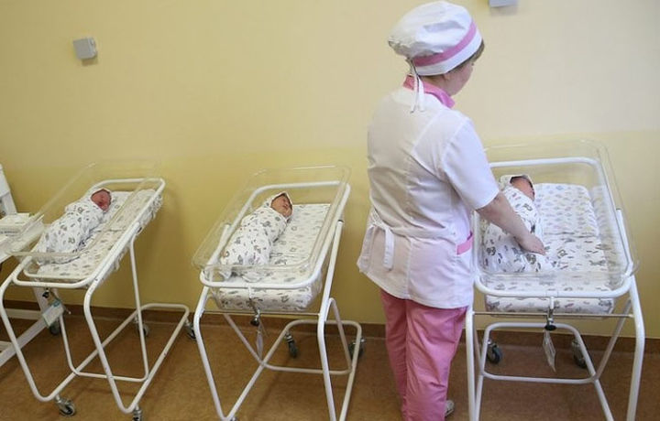

Ishlab chiqarishda yangi texnologiyalarning joriy etilishi (masalan, bug‘ mashinasining ixtiro etilishi, qora metallurgiyada yoqilgi sifatida kokslanuvchi ko‘mirdan foydalanish, transport va elektr energetika tizimida muhim innovatsion yangiliklar va h.k.) iqtisodiyotda chinakam revolyutsion o‘zgarishlarga olib keladi. Demografik jarayon-larda ham shunga o‘xshash inqilobiy tub o‘zgarishlar, demografik revolyutsiya yoki demografik portlashlar yuz bergan va bunday hodisalar asosan o‘tgan asrning 60-70 yillarida Afrika va Osiyo mamlakatlarida sodir bo‘lgan.

Slide 5

Ikki revolyutsion o‘zgarish oralig‘ida rivojlanish evolyutsion tarzda amalga oshib boradi va bir necha o‘n yilliklarni o‘z ichiga oladigan bu davrni, odatda, “o‘tish davri”, deb atashadi. Evolyutsion o‘zgarishlarning revolyutsion vaziyatga olib kelishi va undan so‘ng yana evolyutsion tarzda rivojlanishi dialektikaning, miqdor o‘zgarishlarning sifat o‘zgarishlarga o‘tish qonuni asosida ro‘y beradi.

Slide 6


Oraliq yoki o‘tish davridagi rivojlanish xususiyatlari o‘ziga xos to‘lqinlarni eslatadi. Bunday to‘lqinlar iktisodiyot va demografiya fanlarida vaqt (zamon) nuqtai nazaridan o‘rganilgan. Masalan, rus iqtisodchisi N.D.Kondratev XX asrning 30-yillarida iqtisodiy rivojlanishga oid o‘zining “uzun to‘lqinlar” g‘oyasini yaratgan. Taniqli rus demografi B.S.Urlanis esa Ikkinchi jahon urushi ta’sirida aholining tabiiy harakatidagi uzoq yillar davomida kuzatiladigan, asta-sekin so‘nib boruvchi demografik to‘lqinlar to‘g‘risida fikr bildirgan. Ushbu g‘oyaga binoan, urush davridagi demografik vaziyat, ya’ni tug‘ilish ko‘rsatkichlarining keskin kamayib ketishi vaqti-vaqti bilan, o‘sha davrda paydo bo‘lgan avlod va ularning farzandlari oila qurish va bola ko‘rish yoshiga yetgan-larida ma’lum darajada takrorlanib turadi va bu holat borgan sari susayib boradi.

Slide 7



.

Slide 8
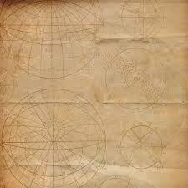
Ko‘rinib turibdiki, bunday “to‘lkinlar” asosan tarix nuqtai nazari-dan, boshqacha qilib aytganda, vaqt davomida tadqik va talqin qilingan. Vaholanki, ularning geografik (hududiy) jihatlari ham yo‘q emas, zero har qanday hodisa, voqelik muayyan zamon va makonda sodir bo‘ladi. Binobarin, shu o‘rinda geografik to‘lqinlar to‘g‘risida ham so‘z yuritish mumkin. Bunday o‘zgarishlarning hududlar miqyosida kengayib borishi shved olimi T. Xegerstrand tomonidan yaratilgan “yangiliklarning diffuzion tarqalishi” g‘oyasiga ham o‘xshab ketadi.

Slide 9

Demografik rivojlanish bosqichlari.
I bosqich. Bunda tug‘ilish ham, o‘lim ko‘rsatkichlari ham yuqori bo‘ladi, aholining katta aylanma harakati kichik hajmdagi tabiiy ko‘payish bilan tavsiflanadi va uning o‘rtacha umr ko‘rishi ancha qisqa davrni o‘z ichiga oladi;
1
II bosqichda tug‘ilishga nisbatan o‘lim ko‘rsatkichlari tezroq qisqarib boradi, tabiiy ko‘payish ko‘tariladi;
2
III bosqich tug‘ilishning ayrim mamlakatlar va, eng avvalo, yirik sanoatlashgan markazlarda tushib borishi, o‘lim ko‘rsatkichlarining ham qisqarishi bilan ajralib turadi ammo o‘lim tug‘ilishga qaraganda sekinroq pasayib boradi);
3

Slide 10

IV bosqichda tug‘ilish mamlakatning boshqa shaharlarida ham kamayib boradi, shahar va qishloq joylar o‘rtasidagi bu boradagi tafovut qisqaradi, o‘lim ancha past ko‘rsatkichlarga ega bo‘ladi;
4
V bosqich. Tug‘ilishning past darajasi mamlakatning barcha hudud-larida kuzatiladi, umumiy o‘lim koeffitsiyenti esa nisbatan past ko‘rsat-kichlarda (5-6 ‰) barqarorlashadi, tabiiy ko‘payish ancha kisqaradi;
5
VI bosqichda tug‘ilish darajasida jiddiy o‘zgarishlar yuz bermaydi, u past holatda saqlanadi, biroq, aholi demografik tarkibining “qarib” borishi sababli, umumiy o‘lim ko‘rsatkichi tug‘ilishdan ustun bo‘lib, demografik vaziyatda depopulyatsiya, ya’ni aholining mutloq kamayib borishi yuzaga keladi.
6

Slide 11



Yuqoridagi demografik rivojlanish bosqichlari dunyoning barcha mamlakatlarida bir vaqtning o‘zida emas, ya’ni asinxron ko‘rinishda sodir bo‘ladi va bu bosqichlarni hamma davlatlar albatta bosib o‘tishlari shart emas. Ayni paytda, hatto bir mamlakat doirasida turli xil bosqichlarning mavjudligi, demografik vaziyatning “aralash” xususiyatga ega bo‘lishi ham kuzatiladi. Qolaversa, ayrim davlatlar o‘zlarining maxsus demografik siyosatida ushbu vaziyatning keskinlashuvini oldini olish chora-tadbirlarini amalga oshiradi.

Slide 12

Dunyo mintaqalari aholisi demografik rivojlanishi.
Bir necha ming yillar mobaynida o`limning juda yuqori va aholi o‘sish sur’atlarining past bo'lishligi o‘zining asosli sabablariga egadir. Dastavval, bu - moddiy va sanitar-gigiyenik shart sharoitlarning qoniqarsiz ahvolda ekanligi, qolaversa, vaqt-vaqti bilan takrorlanib turuvchi ocharchilik, o'lat, vabo va chechak epidemiyalari natijasida yuz minglab odamlarning qirilib ketishi bilan bop'langandir. Yer sharida bunday ofatlar 200-400, 1200-1300, 1600-1650-yillar ichida qayd etilgan bo'lib, o'sha davrlarda aholi soni umuman o‘smadi, 1300-1400-yillar davomida qora o‘lat epidemiyasining ta’sirida yer yuzasi aholi sonining 1/4 qismidan ajradi. Aholi ko'rsatkichlariga oxiri ko‘rinmayotgan urushlar ham katta ta’sir ko'rsatib kelmoqda. Urushlar XVIII asrda 5,2 mln., XIX asrda 5,5 mln., XX asrda esa deyarli 50 mln. kishining yostig‘ini quritdi.

Slide 13

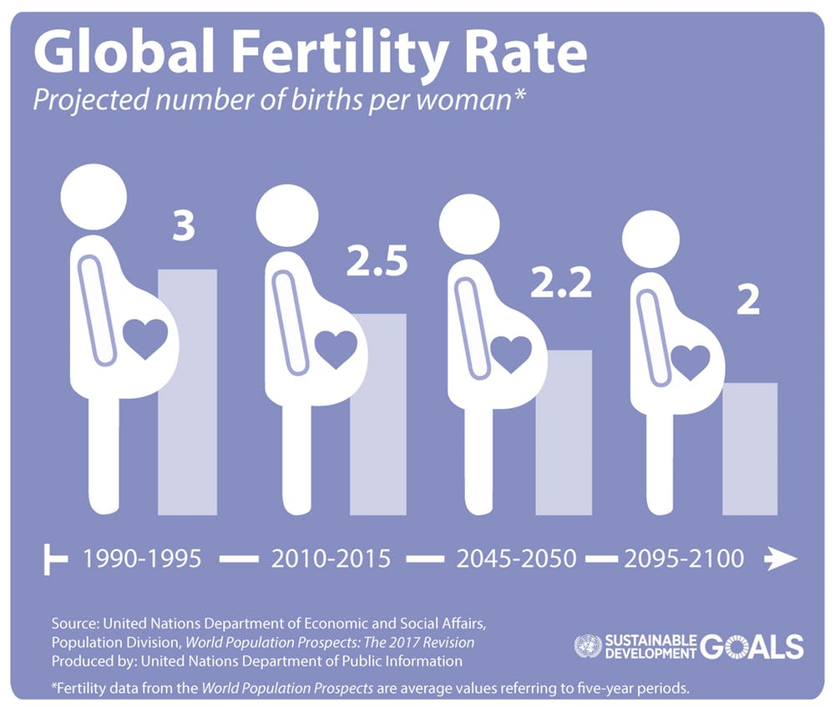
XIX asrgacha bo'lgan davrda demografik jarayonlarda sezilarli o'zgarishlar bo'lmadi. Undan keyingi davrlarda aholining tabiiy harakati ko'rsatkichlarida demografik o'tish davriga xos jarayonlar boshlandi. U oila bajaradigan vazifalarining keskin o'zgarishi, turmushning nisbatan yaxshilanishi, aholining yosh tarkibidagi siljishlar va boshqa omillar bilan bog'landi.

Slide 14

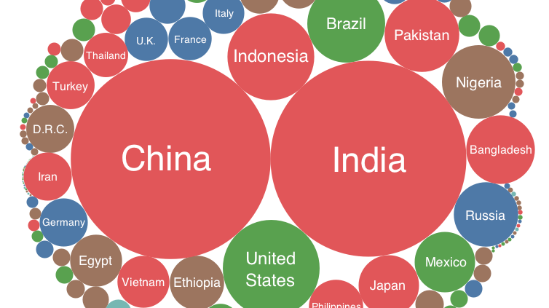
Dunyo aholisi soni so`nggi 60 yil ichida 2,6 marta o`sdi. Bundan ham yuqori ko`rsatkich Osiyo (2,9) va Afrika (4,5) ga xos bo`ldi. Mazkur ko`rsatkich Yevropada 1,3 martaga teng bo`ldi. So`nggi yillarda Yer yuzi aholisining mutlaq soni yiliga o`rtacha 90 mln. kishiga oshmoqda. Afrika, Markaziy va Janubiy Osiyo, Markaziy Amerikada aholi sonining yuqori sur’atlar bilan o'sishi kuzatilmoqda. Shu vaqtning o‘zida Yevropaning ayrim regionlarida aholi soni, juda past sur’atlar bilan o'smoqda yoki deyarli o‘zgarmayapti.

Slide 15
.
Dunyo aholisi sonining davrlar bo`yicha o`zgarishi
Yilnoma | Davr | Davrning davom etishi (yil) | Davr boshida aholi soni (mln.k) | Aholi soining o`rtacha yillik o`sishi (%)
Miloddan avvalgi 7000 yil ilgari | Neolit | 5000 | 10
Miloddan 2000 yil ilgari | Antik | 2000 | 50 | 0,03
0 (yangi era) | Yangi earning boshlanishi, o`rta asrning dastlabki davri | 2000 | 230 | 0,1
1000-yil | O`rta asrlar | 1000 | 305 | 0,02
1500-yil | O`rta asrlarning yakuniy davri | 500 | 440 | 0,1
1650-yil | Yangi zamonning boshlanishi | 150 | 550 | 0,3
1800-yil | Yangi zamon | 150 | 952 | 0,5
1900-yil | Yangi zamonning yakuniy davri | 100 | 1656 | 0,8
1950-yil | Eng yangi zamon | 50 | 2527 | 1,0
1980-yil | Yaqin o`tgan davr | 30 | 4430 | 1,9
2001-yil | Hozirgi davr | 33 | 6134 | 1,5
2013-yil |  |  | 7095 | 1,2

Slide 16

Aholi dinamikasidagi farqlar mamlakatlarda mavjud aholi soni va ular egallagan o'rinlarda o‘z aksini topmoqda. Dunyoda aholisining soni bo'yicha yetakchi 25 mamlakat aniqlanib, ular egallagan o'rinlarda 1985-2004-yillarda bo`lib o‘tgan o'zgarishlarning tahlili quyidagi xulosalarga olib keldi
Mamlakatlar
aholisining sonidagi farq kamaymoqda
(birinchi mamlakatda 25 mamlakatga nisbatan aholi soni 28 marotaba ko‘p bo'lgan bo'lsa. bu ko`rsatkich 2013- yilda 25 martaga teng bo‘ldi);
- ushbu mamlakatlarning asosiy qismi Osiyoga (1985-yilda 11 ta, 2013-yilda 12 ta) to‘g‘ri keladi. Yevropada 1985-yilda 6 ta, 2013-yilda 5 ta shunday mamlakat bo'lgan. Bu ko'rsatkichlar Amerika bo'yicha tegishli tarzda 3 va 3 ga, Afiikada ham 3 va 4 ga tengdir. Ikki Yevrosiyo mamlakati: Rossiya va Turkiya alohida guruhga kiritilgan.
- ana shu yillarda va 2025-yillargacha bo`lgan davrda birinchi to`rtlik mamlakatlarining nomi, o‘rni o'zgarmaydi (Xitoy, Hindiston, AQSH, Indoneziya);

Slide 17

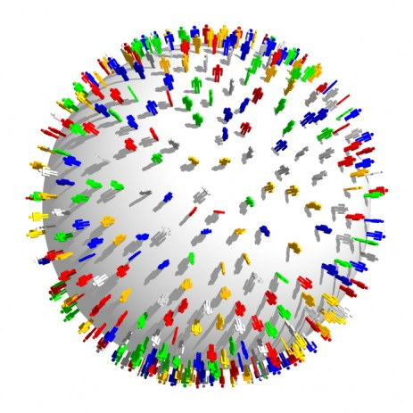

Dunyo va uning qit’alari, materiklari hamda ayrim regionlari bo'yicha aholi tabiiy harakatini ifodalovchi koeffitsientlar quyidagi jadvalda berilgan. Dunyoda yuqori darajadagi tug'ilish koeffitsientlari Afrika materigiga regionlar ichida Afrikaning barcha hududlariga hamda Markaziy Amerika, Janubiy va Janubi-g'arbiy Osiyo regionlariga, past darajadagi tug'ilish koeffitsientlari esa Shimoliy Amerika, Sharqiy Osiyo hamda Avstraliya va Okeaniyaga xosdir.

Slide 18
.
Tug`ilish, o`lim va tabiiy ko`payish koeffitsiyentlari
(1000 kishiga nisbatan, 2012-yilgi ma`lumotlar)
Qit`a, materik va mintaqalar | Tug`ilish koeff. | O`lim koeff. | Tabiiy o`sish koeff. | Go`daklar o`limi koeff. (5 yoshgacha bo`lgan 1000 bolaga) | O`rtacha umr davri
 |  |  |  |  | erkaklar | ayollar
Butun dunyo | 21 | 9 | 12 | 73 | 66 | 69
Afrika | 34 | 13 | 21 | 114 | 53 | 55
Amerika, o`rtacha ko`rsatkich | 20 | 8 | 12 | 24 | 73 | 77
Shimoliy Amerika | 19 | 8 | 11 | 7 | 77 | 82
Markaziy Amerika | 23 | 7 | 16 | 26 | 70 | 75
Janubiy Amerika | 21 | 8 | 13 | 23 | 69 | 73
Karib havzasi | 21 | 8 | 13 | 28 | 69 | 72
Osiyo, o`rtacha ko`rsatkich | 23 | 9 | 14 | 68 | 65 | 68
Janubi-g`arbiy Osiyo | 26 | 9 | 17 | 86 | 63 | 64
Janubi-sharqiy Osiyo | 23 | 8 | 15 | 51 | 64 | 67
Sharqiy Osiyo | 16 | 6 | 10 | 29 | 71 | 75
Rossiya | 11 | 14 | 3 | 13 | 60 | 72
Avstraliya va Okeaniya | 17 | 8 | 9 | 7 | 75 | 78

Slide 19

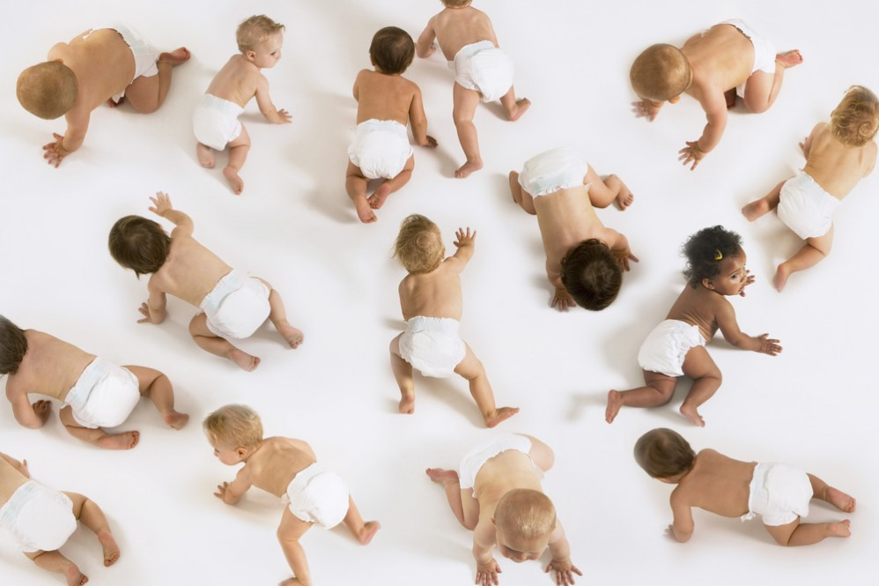
Bolalar o`limi mamlakatning iqtisodiy-ijtimoiy taraqqiyot darajasi bilan teskari aloqaga ega. Iqtisodiy jihatdan rivojlangan mamlakatlarda bolalar o`limi koeffitsiyenti 3 (Shvetsiya) dan 8 promillegacha (AQSH) o`zgaradi. Ijtimoiy-siyosiy vaziyati beqaror, iqtisodiy qoloq bo`lgan mamlakatlarda mazkur ko`rsatkich, odatda, 100 dan ortiq, ayrim hollarda 200 dan ham yuqori darajaga (Nigeriya – 240, Serra-Leone - 250) egaligi bilan ajralib turadi.

Slide 20
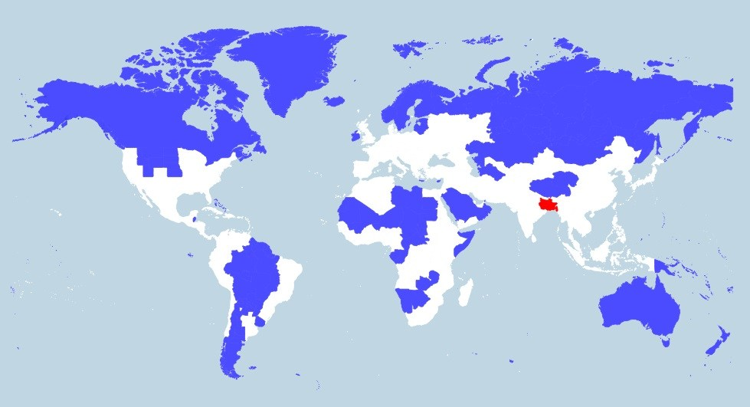
Yer shari aholisining o`rtacha umr davri 2012-yilda 67 yoshga teng bo`ldi. Bu ko`rsatkich iqtisodiy rivojlangan mamlakatlarda (Yaponiya, Shvetsiya, Shveysariya ... jami 29 davlat) 78-83 yoshni, qoloq mamlakatlarda (80 dan ortiq) 39-59 yoshni tashkil etdi. O`rtacha umr davrining eng yuqori ko`rsatkichlari Yaponiyaga (83 yosh) hamda Shvetsiya, Shveysariya va Islandiyaga (81 yosh), Avstraliya, Kanada, Avstriya, Isroil, Norvegiya va Fransiyaga (79 yosh), eng past ko`rsatkichlari esa MAR, Zambiya, Malavi, Mozambik, Serra-Leone, Zimbabve (37-43 yosh) kabi mamlakatlarga xosdir.

Slide 21
.
Yer yuzi aholisi sonining o`sish sur`atlari (1950-2012-yillar)
Yil | Aholi soni, mln. kishi | Davr ichida o`sish, mln. kishi | O`rtacha yillik o`sish, mln. kishi
1950 | 2515
1960 | 3091 | 504 | 50
1970 | 3698 | 679 | 68
1980 | 4450 | 752 | 75
1990 | 5292 | 842 | 84
2001 | 6134 | 959 | 96
2012 | 7095 | 961 | 87

Slide 22
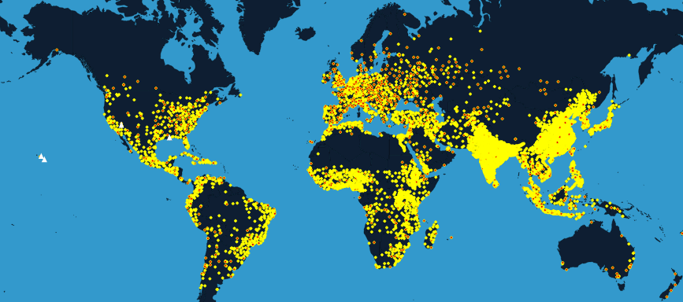
O`zbekistonda o`rtacha umr ko`rish davri erkaklarda 67 yoshga, ayollarda esa 73 yoshga, o`rtachasi esa 73,5 yoshga teng.
Tarixiy manbalar Qadimgi Rim va Qadimgi Yunonistonda o`rtacha umr ko`rish davri 25 yoshga teng bo`lganligini asoslaydi. O`rta asrlarda bu ko`rsatkich taxminan 30 yoshgacha ko`tarildi. Mana shu o`rtacha ko`rsatkichlar umr ko`rish davri yuqori bo`lgan kishilar mavjudligini inkor qilmaydi. Masalan, Yuliy Sezar o`ldirilganda 60 yoshdan o`tgan edi. Aflotun 81 yoshda vafot etgan.
Umr davrini ko`rsatuvchi umumiy yo`nalishning mavjudligiga qaramasdan ko`rsatkichlar o`rtasida sezilarli farqlar mavjud. Bu ko`rsatkich Yevropa bilan Afrika o`rtasida 1950-yilda 27 yoshni tashkil etdi. Dunyo miqyoosida o`rtacha umr ko`rish davri 62 yil ichida 19 yoshga oshdi. Bu ko`rsatkich Osiyoda 27 yoshga, Afrikada qariyb 30 yoshga, Yevropada esa 15 yoshga teng bo`ldi. Shunga qaramasdan, ayrim qit`alar va regionlarda erkaklar va ayollar o`rtasidagi farq hanuzgacha kattaligicha qolmoqda

Slide 23

Demografik vaziyatning vaqt davomida bunday o‘zgarishi aholining takror barpo bo‘lish samaradorligida ham o‘z aksini topadi. Ushbu ko‘rsatkich aholi tabiiy harakati aylanmasining, ya’ni tug‘ilish va o‘lim ko‘rsatqichlari yig‘indisining tabiiy ko‘payishga nisbati bilan aniqlanadi (indeks 0,00-1,00 doirasida o‘zgarib turadi). Bunda tabiiy ko‘payishning aynan bir xildagi miqdori turli darajadagi tug‘ilish va o‘lim ko‘rsatkichlari natijasida yuzaga kelishi mumkin. Masalan, tug‘ilish, har ming kishiga hisoblanganda, 5 ‰, o‘lim 35 ‰ va ushbu ko‘rsatkichlar, yuqoridagilarga mos ravishda, 15 va 5 promilleni tashkil etganda ham bir xil natijaga, ya’ni tabiiy ko‘payishning 10 % - ni hosil qiladi.

Slide 24

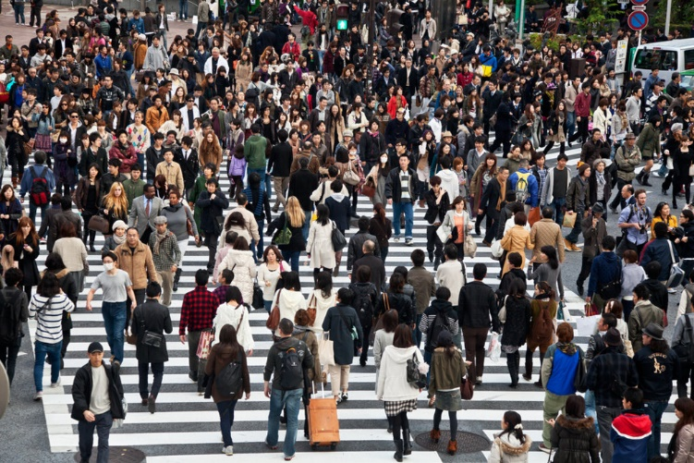
Shunday qilib, demografik jarayonlar vaqt va hudud, zamon va makon darajasida to‘lqinsimon, bosqichma-bosqich o‘zgarib boradi. Bunday hodi-salarni aholi geografiyasi va geodemografiya nuqtai nazaridan o‘rganish aholi tabiiy harakati va o‘sishini bashoratlash imkonini beradi.

Slide 25

E’TIBORINGIZ
UCHUN
RAXMAT

